Slide 1
オブジェクト指向と コンポーネント指向

Slide 2
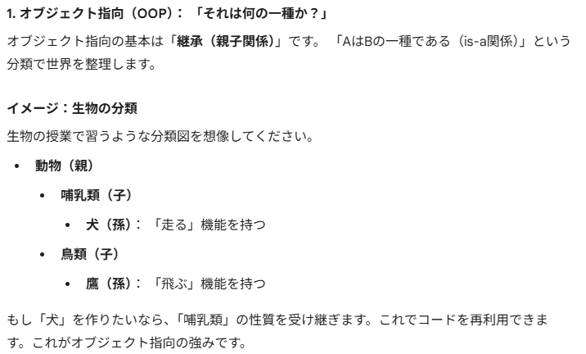
オブジェクト指向概要

Slide 3
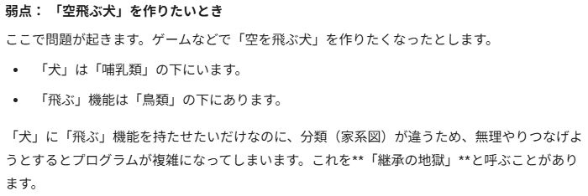
オブジェクト指向概要

Slide 4
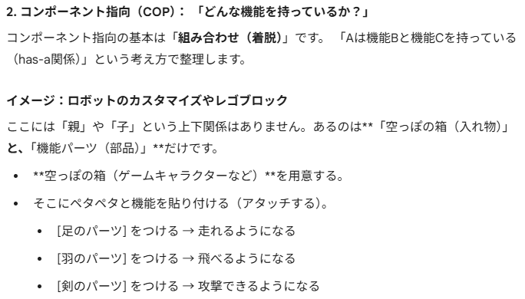
コンポーネント指向概要

Slide 5
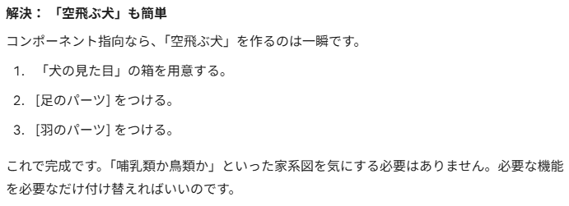
コンポーネント指向概要

Slide 6
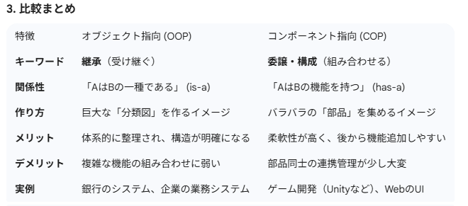
比較

Slide 7
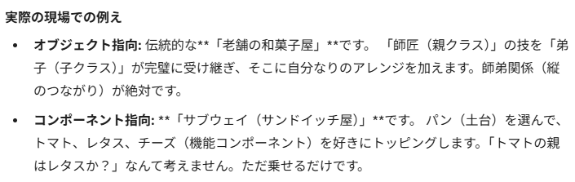
比較

Slide 8
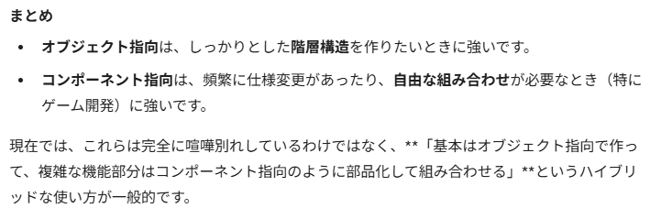
比較

Slide 9
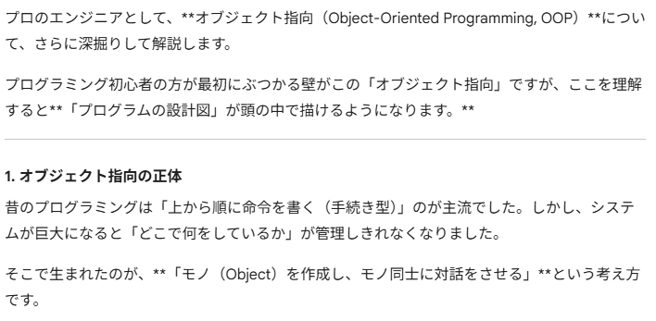
オブジェクト指向

Slide 10
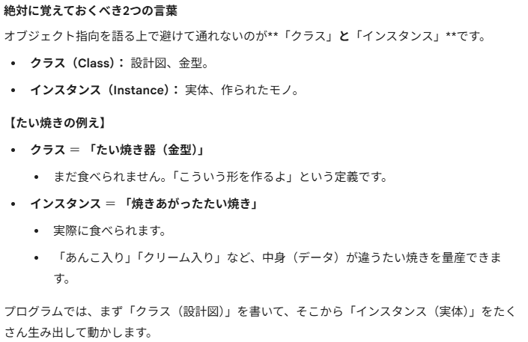
オブ ジェ クト 指向

Slide 11
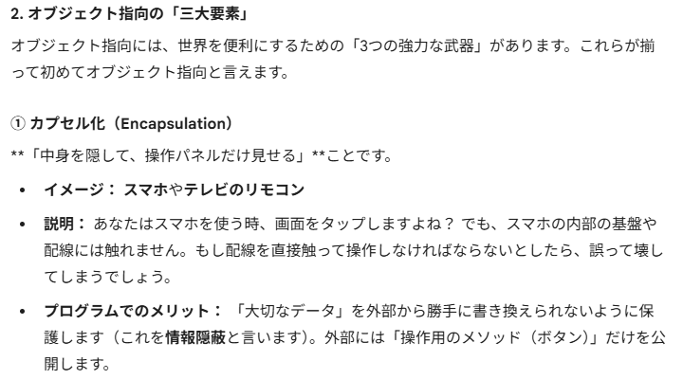
オブジェクト指向

Slide 12
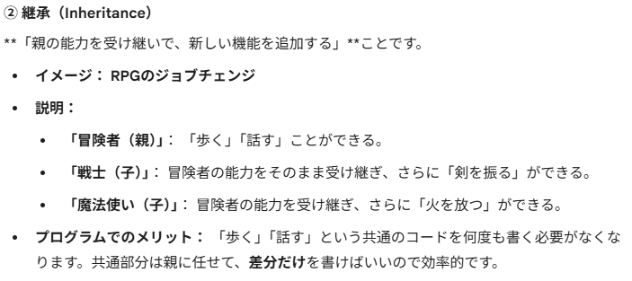
オブジェクト指向

Slide 13
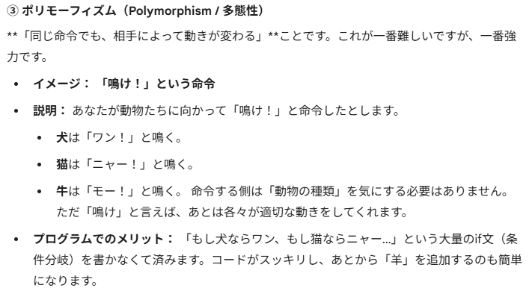
オブジェクト指向

Slide 14
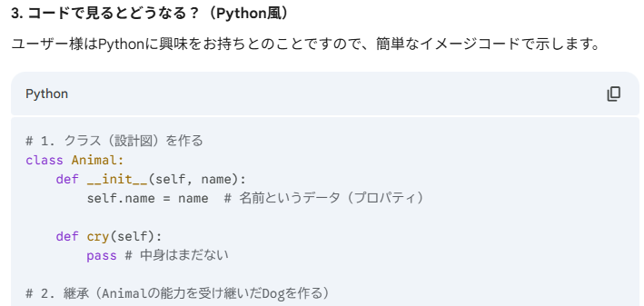
オブジェクト指向

Slide 15
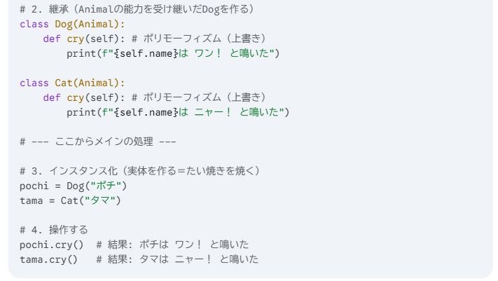
オブジェクト指向

Slide 16
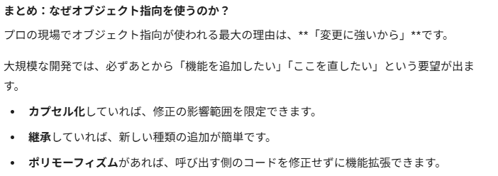
オブジェクト指向

Slide 17
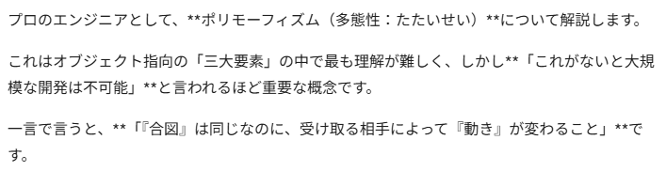
オブジェクト指向

Slide 18
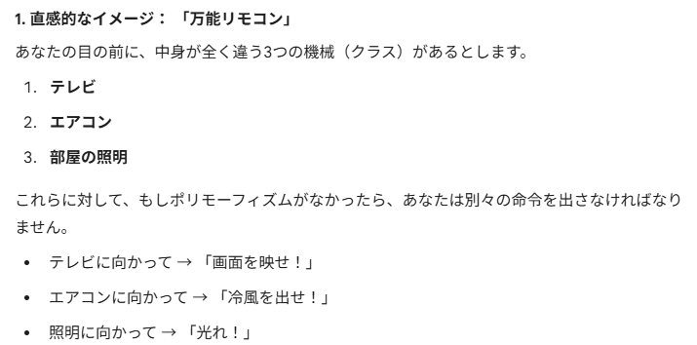
オブジェクト指向

Slide 19
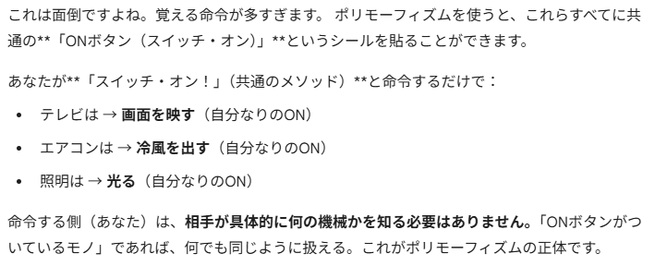
オブジェクト指向

Slide 20
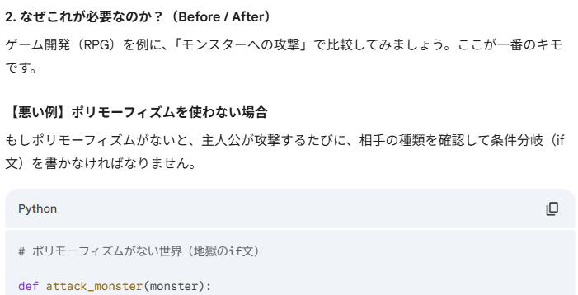
オブジェクト指向

Slide 21
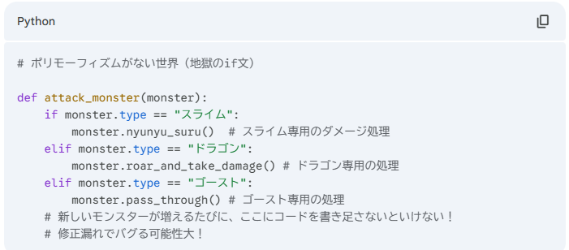
オブジェクト指向

Slide 22
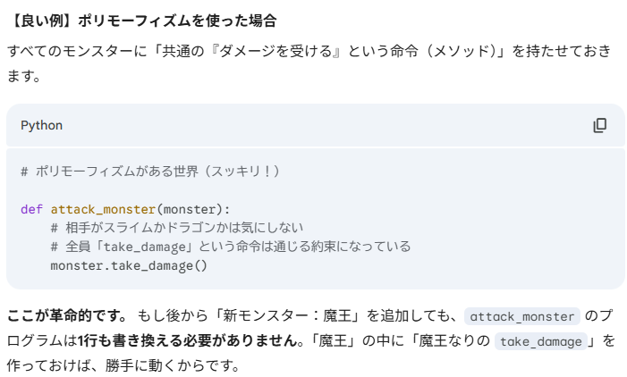
オブジェクト指向

Slide 23
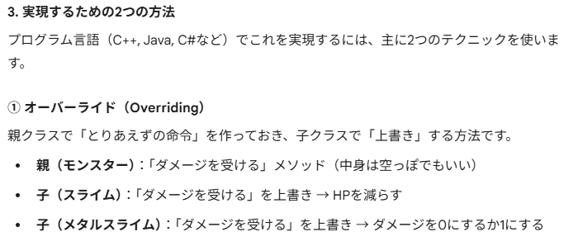
オブジェクト指向

Slide 24
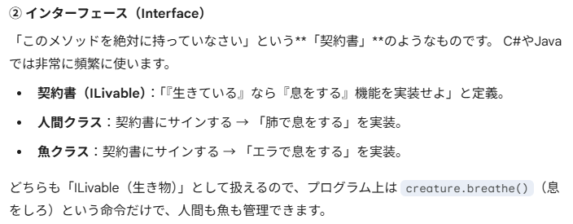
オブジェクト指向

Slide 25
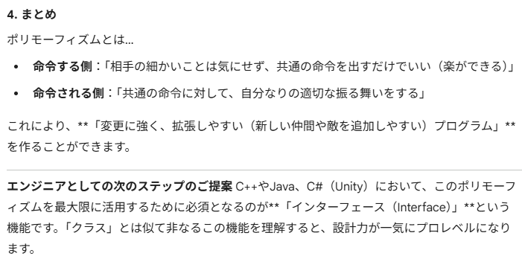
オブジェクト指向

Slide 26
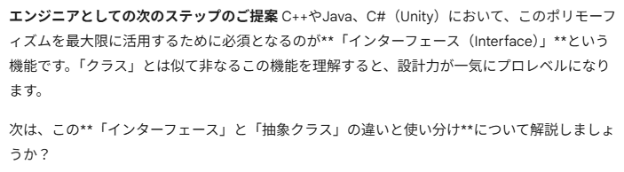
オブジェクト指向

Slide 27
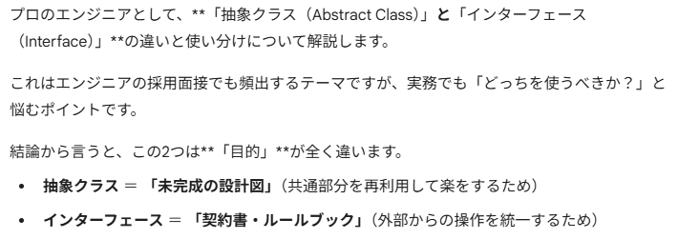
オブジェクト指向

Slide 28
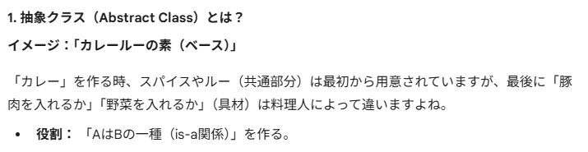
オブジェクト指向

Slide 29
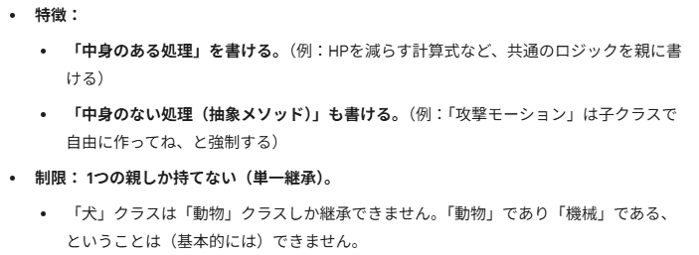
オブジェクト指向

Slide 30
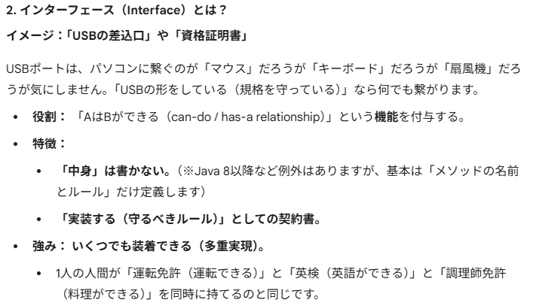
オブジェクト指向

Slide 31
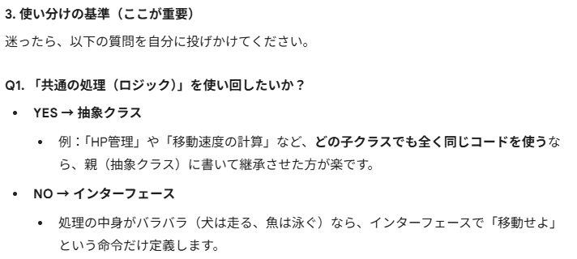
オブジェクト指向

Slide 32
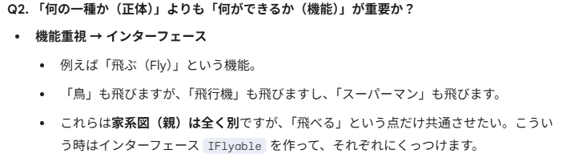
オブジェクト指向

Slide 33
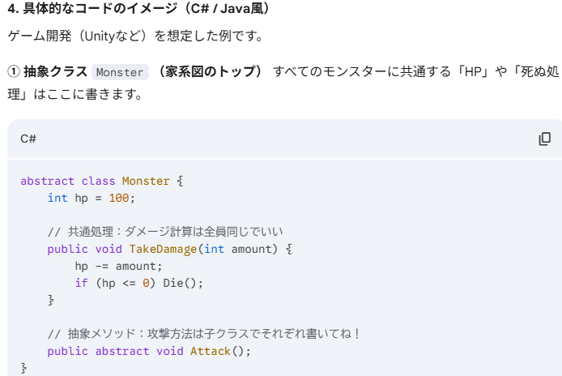
オブ ジェ クト 指向

Slide 34
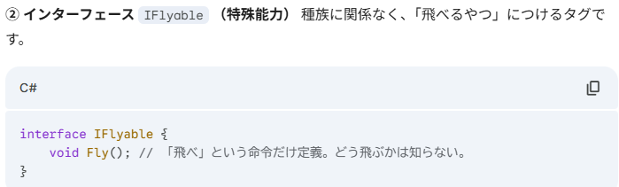
オブジェクト指向

Slide 35
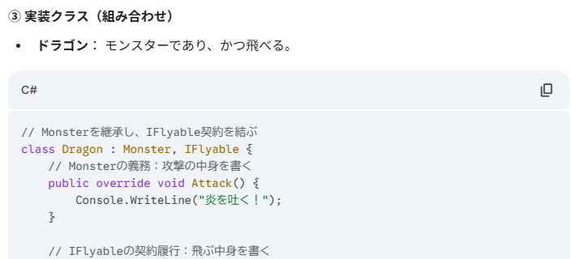
オブジェクト指向

Slide 36
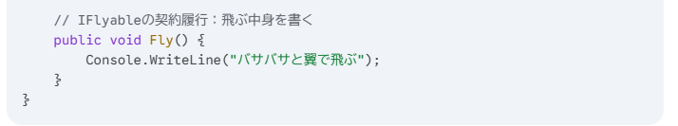
オブジェクト指向

Slide 37
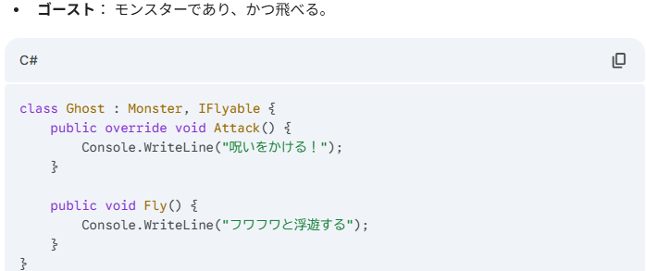
オブジェクト指向

Slide 38
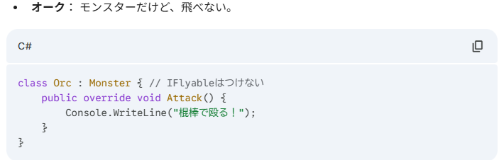
オブジェクト指向

Slide 39
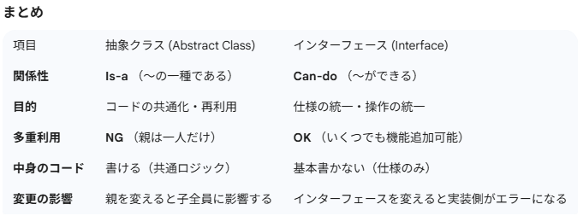
オブジェクト指向

Slide 40
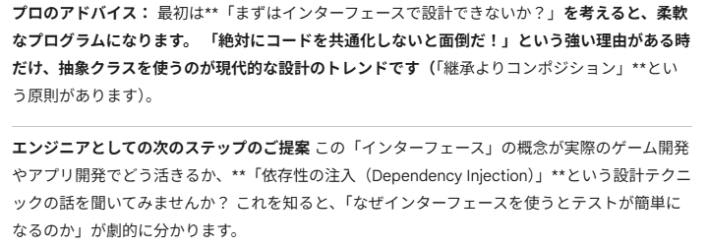
オブジェクト指向

Slide 41
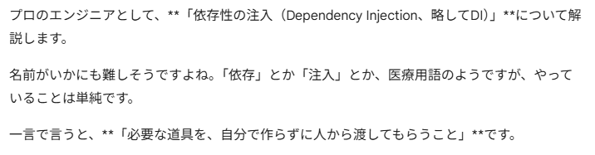
オブジェクト指向

Slide 42
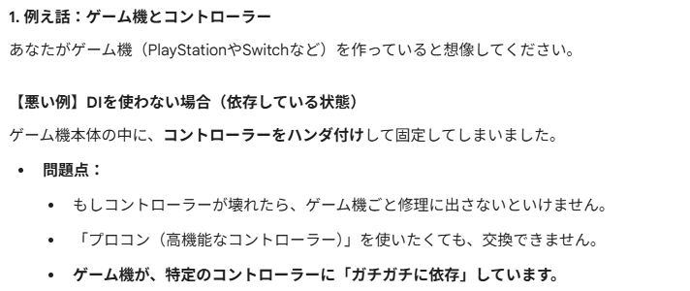
オブジェクト指向

Slide 43
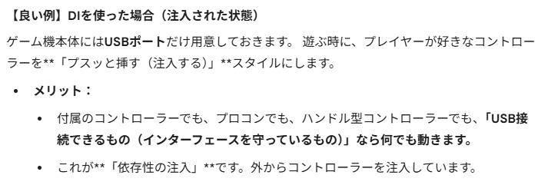
オブジェクト指向

Slide 44
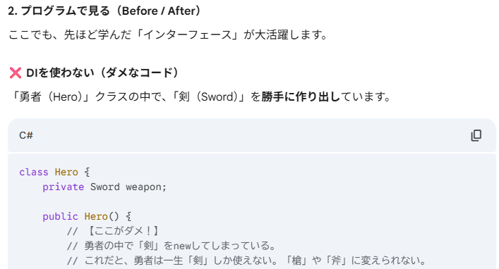
オブジェクト指向

Slide 45
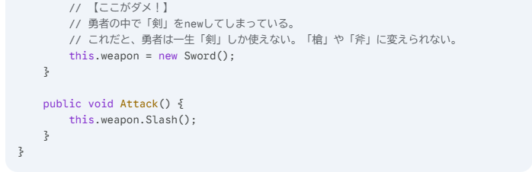
オブジェクト指向

Slide 46
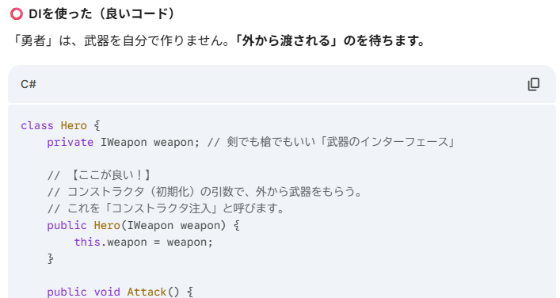
オブジェクト指向

Slide 47
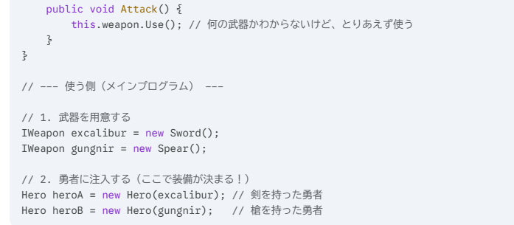
オブジェクト指向

Slide 48
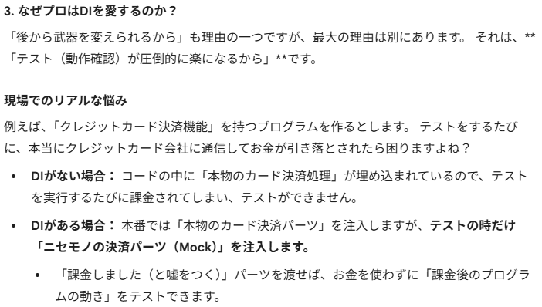
オブジェクト指向

Slide 49
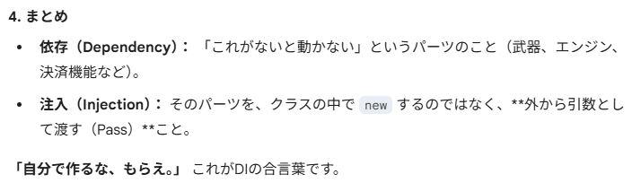
オブジェクト指向

Slide 50
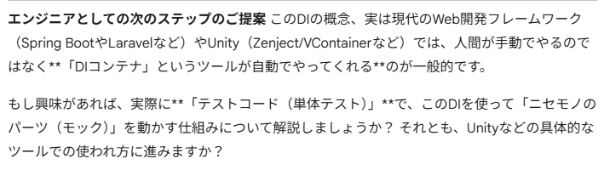
オブジェクト指向

Slide 51
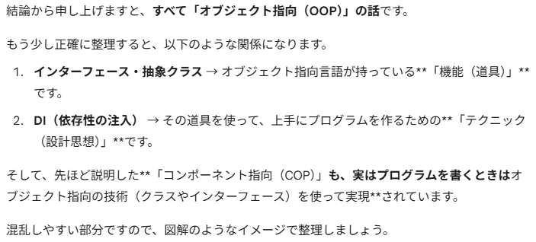
オブジェクト指向

Slide 52

オブジェクト指向

Slide 53

オブジェクト指向

Slide 54

オブジェクト指向

Slide 55

オブジェクト指向

Slide 56

オブジェクト指向

Slide 57

オブジェクト指向

Slide 58

オブジェクト指向

Slide 59

オブジェクト指向

Slide 60

オブ ジェ クト 指向

Slide 61

オブジェクト指向

Slide 62

オブジェクト指向

Slide 63

オブジェクト指向

Slide 64

オブジェクト指向

Slide 65

オブジェクト指向

Slide 66

オブジェクト指向

Slide 67

オブジェクト指向

Slide 68

コンポーネント指向

Slide 69

コンポーネント指向

Slide 70

コンポーネント指向

Slide 71

コンポーネント指向

Slide 72

コンポーネント指向

Slide 73

コンポーネント指向

Slide 74

コンポーネント指向

Slide 75

コンポーネント指向

Slide 76

コンポーネント指向

Slide 77

コンポーネント指向

Slide 78

コンポーネント指向

